Slide 1
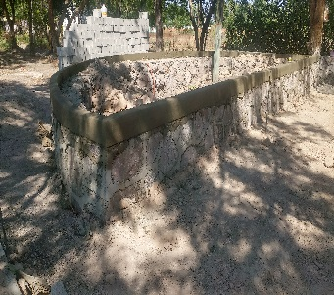
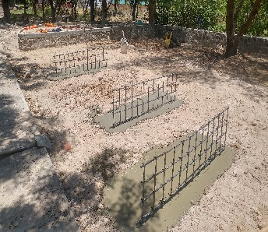
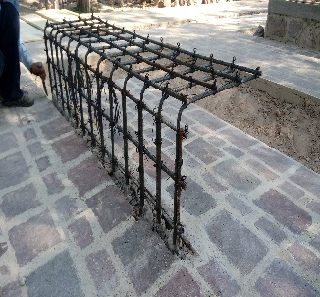
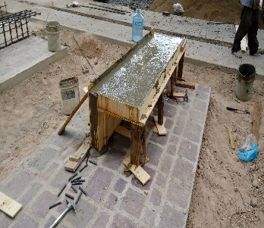
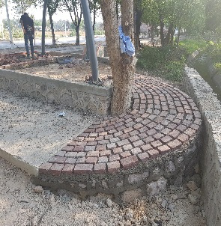
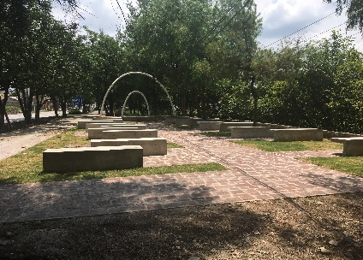
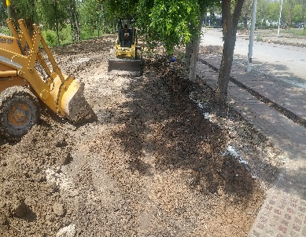
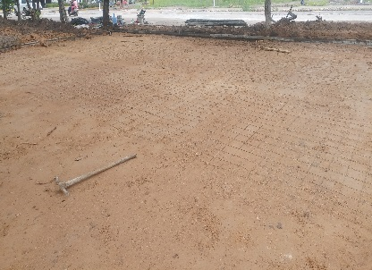
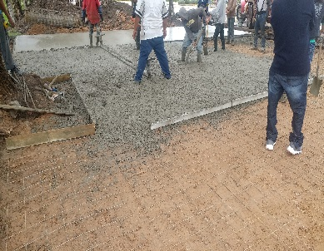
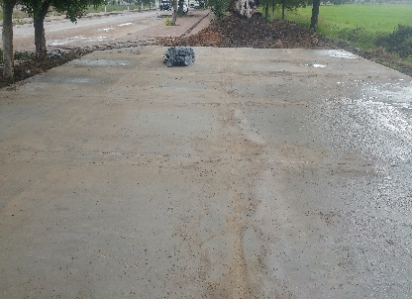
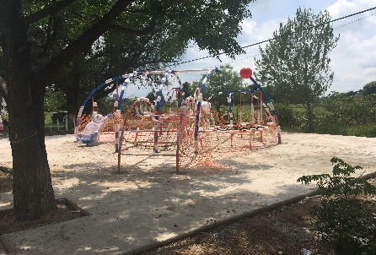
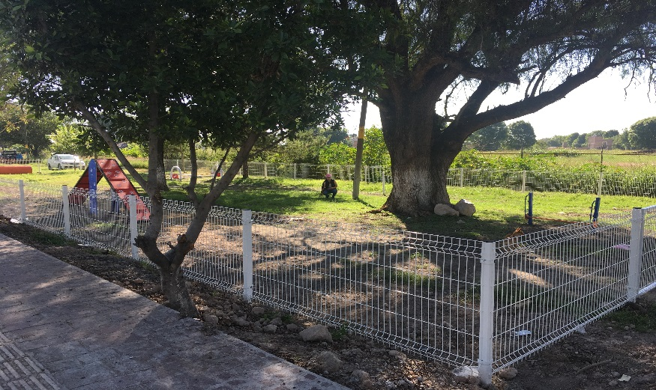
EQUIPAMIENTO CAMINO VIEJO PRIMERA ETAPA
PRESUPUESTO DE LA OBRA con IVA : $ 2’500,000.00
DESCRIPCION DE LOS TRABAJOS
MINI FORO AL AIRE LIBRE, TRAZO Y NIVELACION, EXCAVACIONES, RELLENOS, PISO PORFIDO, ARCOS, BANCAS.
JUEGOS INFANTILES, EXCAVACIÓN, RELLENO, LOSA DE CONCRETO ARMADO, SUMINISTRO Y COLOCACION DE JUEGOS INFANTILES.
PARQUE CANINO: TRAZO Y NIVELACION, SUMINISTRO E INSTALACION DE MALLA REJA ACERO Y OBSTACULOS PARA PERROS.
SAN FRANCISCO DEL RINCÓN, GTO.

